Slide 2
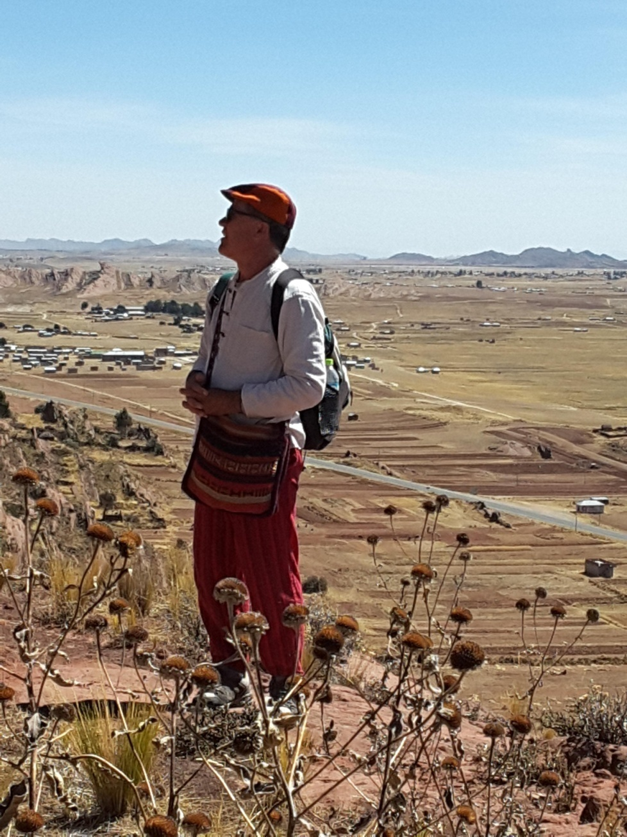
Programme
2017 – 2018

Slide 3
Programme 2017 - 2018
Le 3 Septembre de 10 à 18 h
Salon Bien-être Quintessence
Gradignan (33)
Le 8 Septembre à 19 h
Méditation et conférence
Ecole de l’Infini
Fougères/ Bièvres (41)

Slide 4
Programme 2017 - 2018
Du 20 au 23 Septembre
Fête de l’ Equinoxe
Villegouge (33)
Offrande collective à Pachamama (feu sacré)
Méditation
Soins individuels
Découverte de voyages chamaniques
Participation libre

Slide 5
Programme 2017 - 2018
Le 4 Novembre de 20 à 24 h
Soirée Zen, Centre aquatique
Montrichard (41)

Slide 6
Programme 2017 - 2018
Chaque Trimestre
Formation d’auto-guérison
Villegouge (33) et Fougères/ Bièvres (41)
1- Redécouvrir l’énergie de mon cœur et tout son potentiel
2- Découvrir les énergies alliées dans les 3 mondes auxquels je suis relié
3- Transformation de nos liens karmiques et création de notre futur
4- Harmonisation et unification des 3 mondes qui nous habitent

Slide 7
Programme 2017 - 2018
Chaque Trimestre
Formation d’auto-guérison
(post formation initiale)
Villegouge (33) et Fougères/ Bièvres (41)
Module d’approfondissement:

Slide 8
Programme 2017 - 2018
Du 21 au 22 Décembre
Fête du Solstice d’hiver
Villegouge (33)
Offrande collective à Pachamama (feu sacré)
Méditation
Découverte de voyages chamaniques
Participation libre

Slide 9
Programme 2017 - 2018
Sur RDV
Villegouge (33) et Amboise (41)
Soins individuels
Nettoyage énergétique de lieu
Cérémonies

Slide 10
Programme 2017 - 2018
Juillet 2018
Voyage de purification en Terre Inca
Sud Pérou
Août 2018
Voyage initiatique en Terre Inca
Pérou

Slide 11
Ouverture de mon cœur et immense gratitude pour la confiance qui m’est accordée!
Dans la joie de vous apporter,
Michel
Contact:
https://www.huitaka-cham.com
michelheneau@gmail.com
06 13 58 82 92
40 route de camelot, Villegouge (33141)

Slide 12
MERCI

